Slide 1
Treinamento SQL Server
Tarefas do dia a dia de um DBA
Notes:
Site Fabrício Lima – Soluções em Banco de Dados:
http://www.fabriciolima.net

Slide 2
Modulo 05
Assistir ao vídeo: https://www.youtube.com/watch?v=0mGqJwp-2uc
SQL Server Agent

Slide 3
Jobs, Operators e Alertas
Criar Operator
Criar Job
Criar Steps
Pode executar CMD, PowerShell, Pacotes do SSIS, T-SQL e etc.
Criar Schedule
Criar Notificação
Criar Alertas

Slide 4
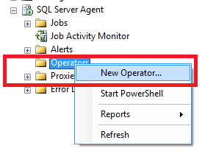
Criar Operator
No SQL Server Agent, clicar com o botão direito em Operators -> New Operator...
Tarefas do dia a dia de um DBA

Slide 5
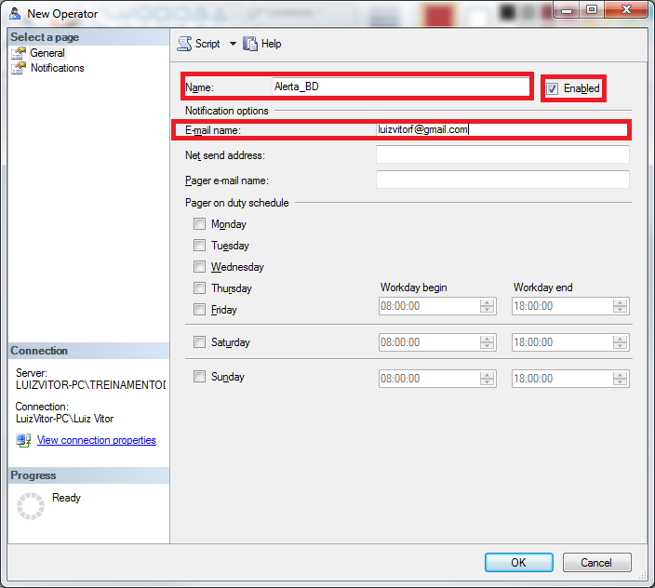
Criar Operator
Preencher os campos “Name” e “E-mail name”
Marcar a opção “Enabled”
Clicar em “OK”
Pronto. Operator criado!

Slide 6
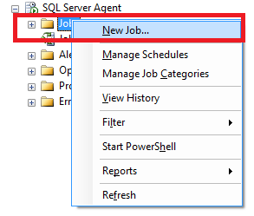
Criar Job
No SQL Server Agent, clicar com o botão direito em Jobs -> New Job...
Tarefas do dia a dia de um DBA

Slide 7
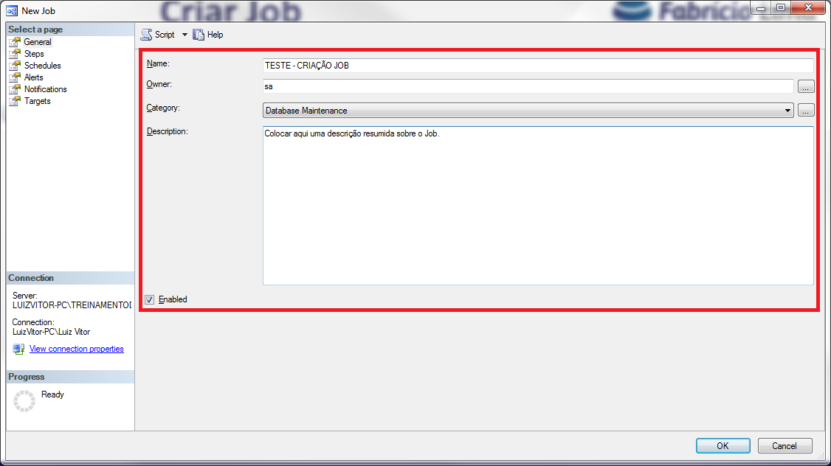
Criar Job
Preencher os campos sinalizados ao lado.
Marcar a opção “Enabled”

Slide 8
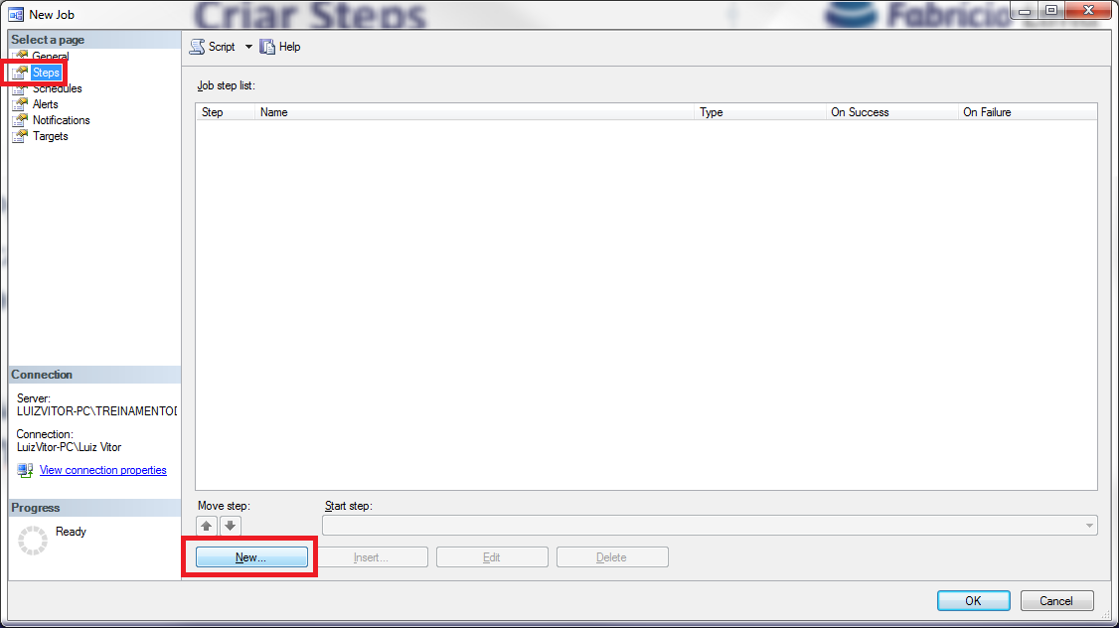
Criar Steps
No canto esquerdo, clicar na opção “Steps”
Clicar em “New”

Slide 9
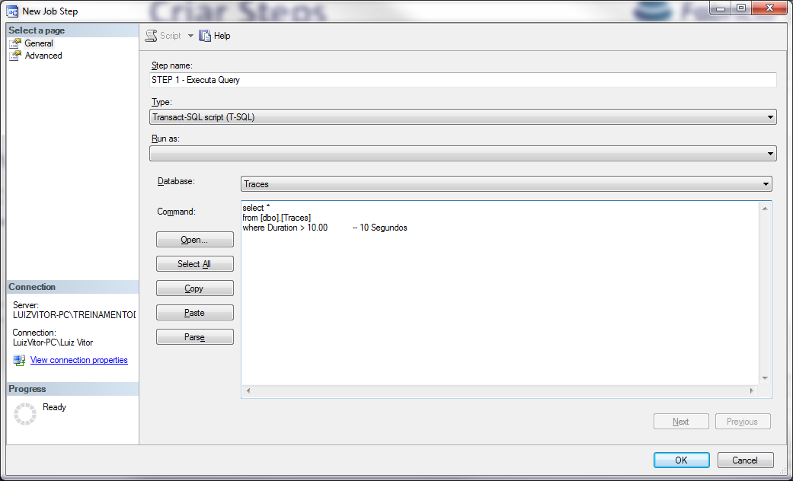
Criar Steps

Slide 10
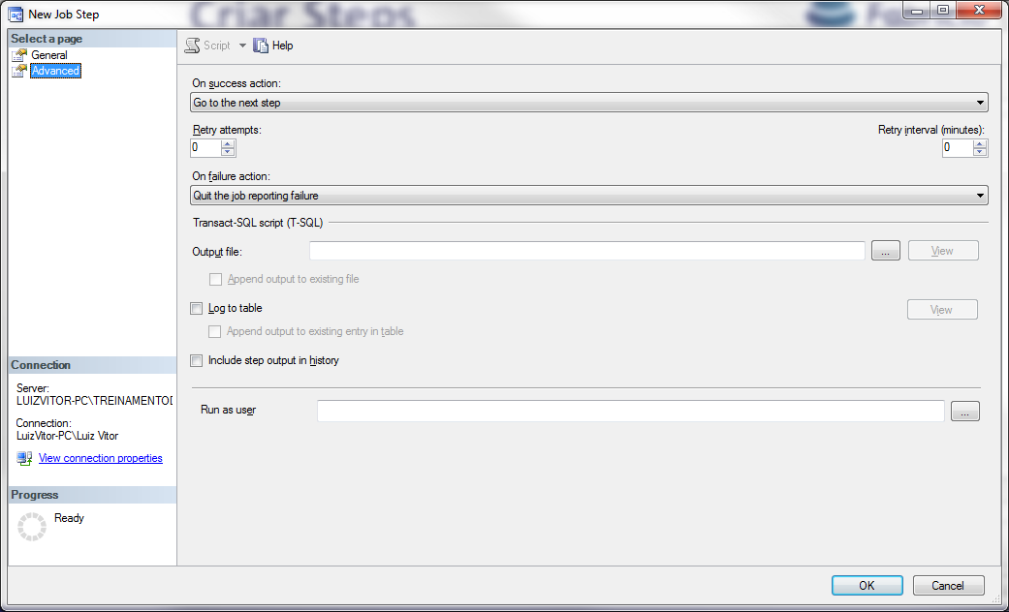
Criar Steps
Clicar em “OK”
Pronto. Step criado!

Slide 11
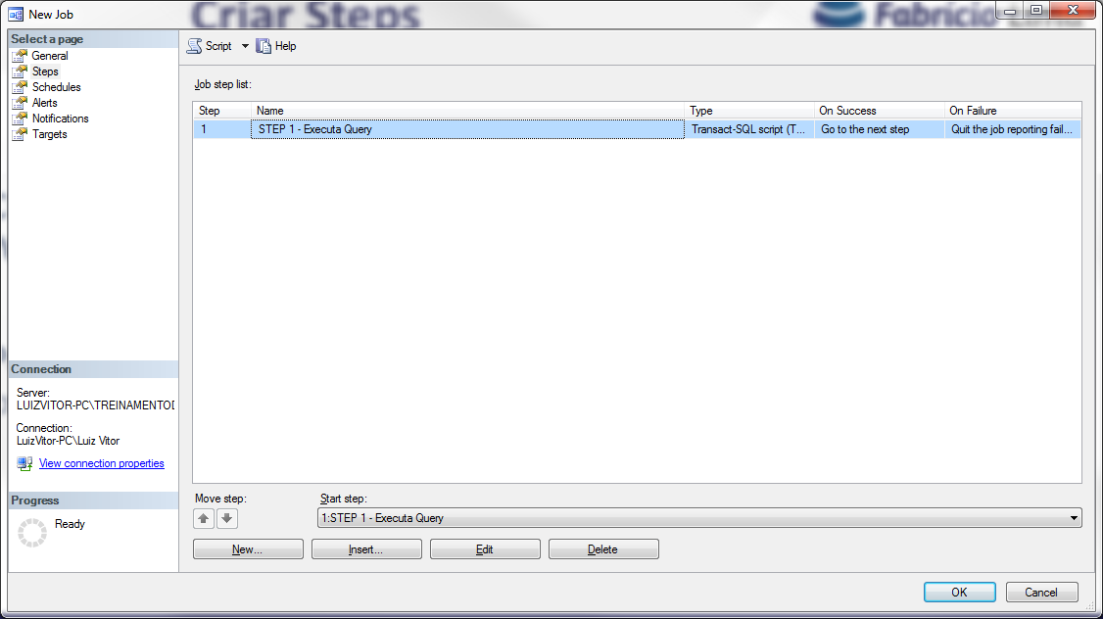
Criar Steps

Slide 12
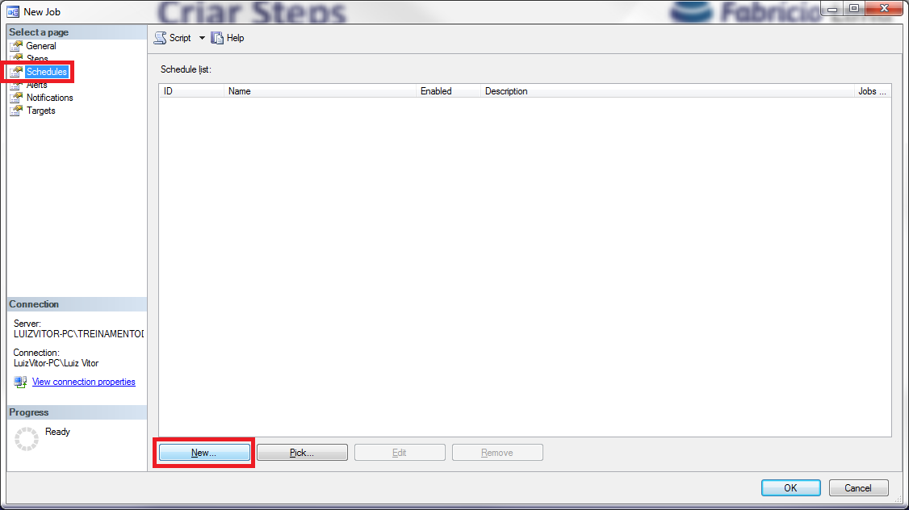
Criar Schedule
No canto esquerdo, clicar na opção “Schedules”
Clicar em “New”

Slide 13
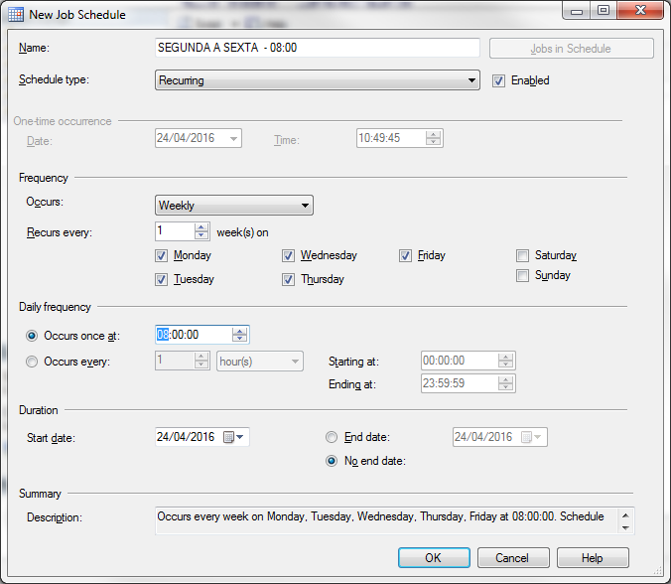
Criar Schedule
Preencher com as opções desejadas
Clicar em “OK”
Pronto. Schedule criado!

Slide 14
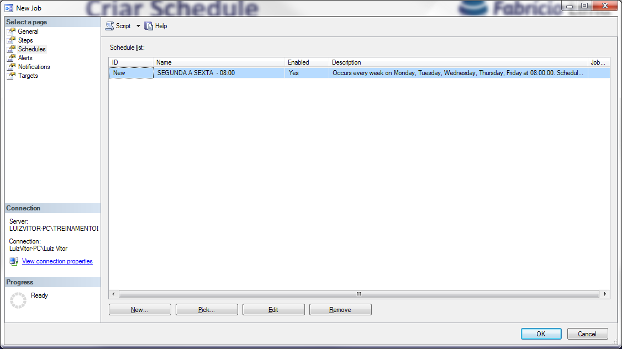
Criar Schedule

Slide 15
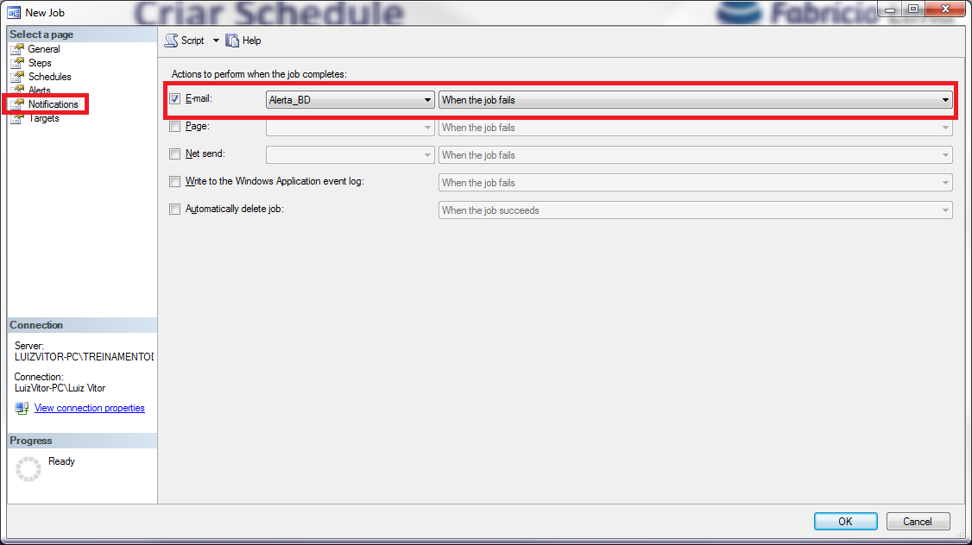
Criar Notificação
No canto esquerdo, clicar na opção “Notifications”
Marcar a opção “E-mail” e selecionar o “Operator” criado anteriormente.
Clicar em “OK”

Slide 16

Criar Job
Pronto. Job criado!!!

Slide 17
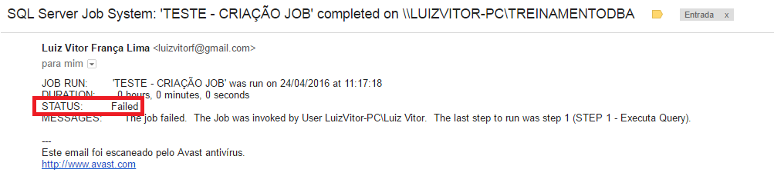
Notificação de Falha
Notificação de Falha do Job:

Slide 18
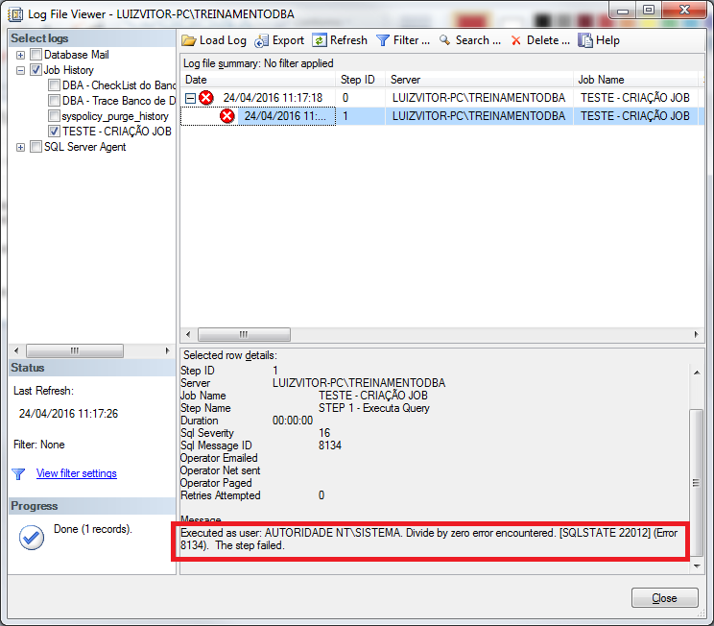
Histórico de um Job
Clicar com o botão direito no Job -> History
Descrição do Erro do Job:

Slide 19
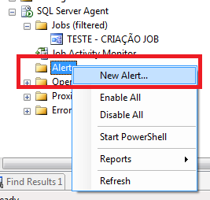
Criar Alerta
No SQL Server Agent, clicar com o botão direito em Alert -> New Alert...

Slide 20
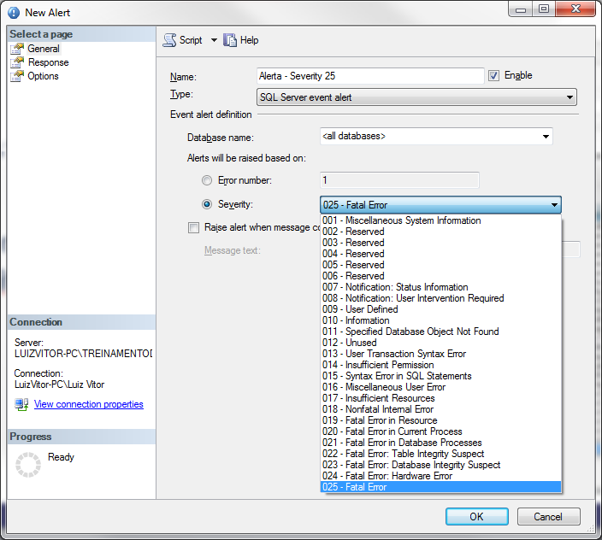
Criar Alerta
Colocar o nome do Alerta
Selecionar o código no campo “Severity”

Slide 21
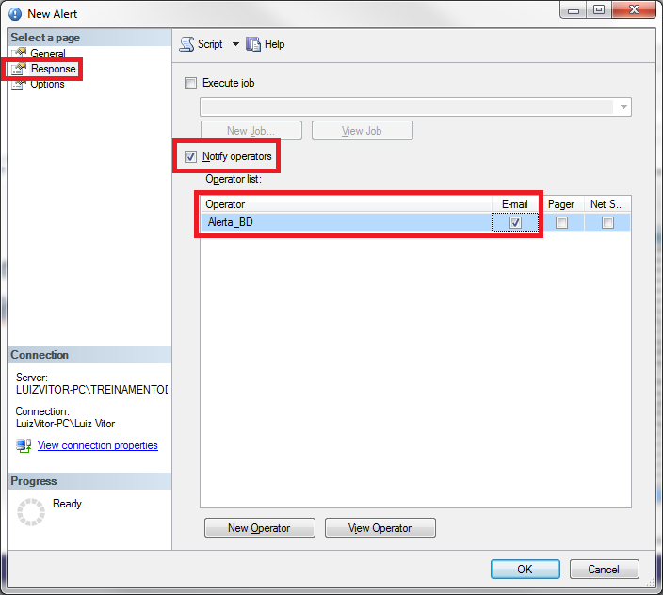
Criar Alerta
No canto esquerdo, clicar na opção “Response”
Marcar a opção “Notify operators”, selecionar o “Operator” criado anteriormente e “E-mail”.
Clicar em “OK”

Slide 22
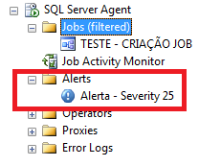
Criar Alerta
Pronto. Alerta criado!!!

Slide 23
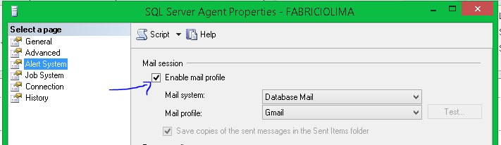
Propriedades do Agent
Envio de E-mail:
Tarefas do dia a dia de um DBA

Slide 24
Propriedades do Agent
“Quando o cliente diz que os jobs dele mandam e-mail de falha sem ele ter configurado o Agent.”

Slide 25
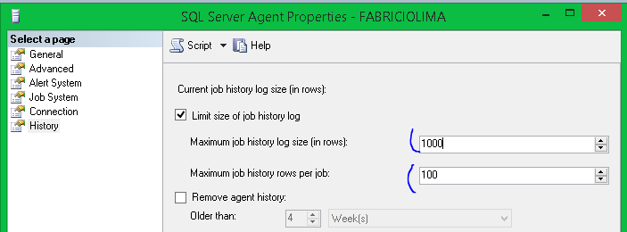
Propriedades do Agent
Alteração Limite de histórico dos Jobs:
Tarefas do dia a dia de um DBA
Notes:
Leitura Complementar:
https://www.simple-talk.com/sql/database-administration/setting-up-your-sql-server-agent-correctly/
http://www.dbabr.com.br/blog/index.php/2016/11/18/o-magico-sql-server-agent/
Série de artigos sobre o SQL Agent:
http://www.mssqltips.com/sql-server-tip-category/27/sql-server-agent/
http://www.fabriciolima.net/blog/2011/03/09/querys-do-dia-a-dia-como-visualizar-o-historico-de-um-job/

Slide 26
Propriedades do Agent
“Quando eu vou conferir o histórico de falha de um job e ele já foi apagado.”

Slide 27
Jobs, Operators e Alertas
DEMO
Tarefas do dia a dia de um DBA

Slide 28
Resumo
Criar Operators
JOB
Criar Steps, Schedules, Notificações
Criar Alertas
Alterar o limite do histórico de execuções dos Jobs
Notes:
Material Complementar:
Vídeo - dbabrainstorm: Virei DBA. E agora?! - Agendando tarefas no SQL Server utilizando Jobs e Schedules
https://www.youtube.com/watch?v=oQGOf4sNnp8
Vídeo - dbabrainstorm: Virei DBA. E agora?! - Monitorando jobs no SQL Server
https://www.youtube.com/watch?v=x-1GkPq6KVE

Slide 29

Dúvidas

